Slide 1
Module 5 - Synchronisation de Processus
(ou threads, ou fils ou tâches)
Chapitre 6 (Silberchatz)

Slide 2
Problèmes avec concurrence = parallélisme
Les threads concurrents doivent parfois partager données (fichiers ou mémoire commune) et ressources
  On parle donc de tâches coopératives
Si l’accès n’est pas contrôlé, le résultat de l’exécution du programme pourra dépendre de l’ordre d’entrelacement de l’exécution des instructions (non-déterminisme).
Un programme pourra donner des résultats différents et parfois indésirables de fois en fois

Slide 3
Un exemple
Deux threads exécutent cette même procédure et partagent la même base de données
Ils peuvent être interrompus n’importe où
Le résultat de l ’exécution concurrente de P1 et P2 dépend de l`ordre de leur entrelacement
M. X demande une
réservation d’avion
Base de données dit que fauteuil A est disponible
Fauteuil A est assigné à X et marqué occupé

Slide 4


Vue globale d’une exécution possible
P1
P2
Interruption
ou retard
M. Leblanc demande une réservation d’avion
Base de données dit que fauteuil 30A est disponible
Fauteuil 30A est assigné à Leblanc et marqué occupé
M. Guy demande une
réservation d’avion
Base de données dit que fauteuil 30A est disponible
Fauteuil 30A est assigné à Guy et marqué occupé

Slide 5
Deux opérations en parallèle sur une var a partagée
(b est privé à chaque processus)
P1
interruption
P2
b=a
b++
a=b
b=a
b++
a=b
Supposons que a soit 0 au début
P1 travaille sur le vieux a donc le résultat final sera a=1.
Sera a=2 si les deux tâches sont exécutées l’une après l’autre
Si a était sauvegardé quand P1 est interrompu, il ne pourrait pas être partagé avec P2 (il y aurait deux a tandis que nous en voulons une seule)

Slide 6
3ème exemple
Thread P1
static char a;
void echo()
{
cin >> a;
cout << a;
}
Thread P2
static char a;
void echo()
{
cin >> a;
cout << a;
}
Si la var a est partagée, le premier a est effacé
Si elle est privée, l’ordre d’affichage est renversé

Slide 7
Autres exemples
Des threads qui travaillent en simultanéité sur une matrice, par ex. un pour la mettre à jour, l`autre pour en extraire des statistiques
Problème qui affecte le programme du tampon borné, v. manuel
Quand plusieurs threads exécutent en parallèle, nous ne pouvons pas faire d’hypothèses sur la vitesse d’exécution des threads, ni leur entrelacement
  Peuvent être différents à chaque exécution du programme

Slide 8
Section Critique
Partie d’un programme dont l’exécution ne doit pas entrelacer avec autres programmes
Une fois qu’un tâche y entre, il faut lui permettre de terminer cette section sans permettre à autres tâches de jouer sur les mêmes données

Slide 9
Le problème de la section critique
Lorsqu’un thread manipule une donnée (ou ressource) partagée, nous disons qu’il se trouve dans une section critique (SC) (associée à cette donnée)
Le problème de la section critique est de trouver un algorithme d`exclusion mutuelle de threads dans l`exécution de leur SCs afin que le résultat de leurs actions ne dépendent pas de l’ordre d’entrelacement de leur exécution (avec un ou plusieurs processeurs)
L’exécution des sections critiques doit être mutuellement exclusive: à tout instant, un seul thread peut exécuter une SC pour une var donnée (même lorsqu’il y a plusieurs processeurs)
Ceci peut être obtenu en plaçant des instructions spéciales dans les sections d`entrée et sortie
Pour simplifier, dorénavant nous faisons l’hypothèse qu’il n’y a q’une seule SC dans un programme.

Slide 10
Structure du programme
Chaque thread doit donc demander une permission avant d’entrer dans une section critique (SC)
La section de code qui effectue cette requête est la section d’entrée
La section critique est normalement suivie d’une section de sortie
Le code qui reste est la section restante (SR): non-critique
repeat
section d’entrée
section critique
section de sortie
section restante
forever

Slide 11
Application
M. X demande une
réservation d’avion
Section d’entrée
Base de données dit que fauteuil A est disponible
Fauteuil A est assigné à X et marqué occupé
Section de sortie
Section critique

Slide 12
Critères nécessaires pour solutions valides
Exclusion Mutuelle:
  À tout instant, au plus un thread peut être dans une section critique (SC) pour une variable donnée
Progrès:
  absence d`interblocage (Chap 7)
  si un thread demande d`entrer dans une section critique à un moment où aucun autre thread en fait requête, il devrait être en mesure d’y entrer
  Non interférence:
    Si un thread s’arrête dans sa section restante, ceci ne devrait pas affecter les autres threads
  Mais on fait l ’hypothèse qu’un thread qui entre dans une section critique, en sortira.
Attente limitée (bounded waiting):
  aucun thread éternellement empêché d’atteindre sa SC (pas de famine)

Slide 13
Types de solutions
Solutions par logiciel
  des algorithmes dont la validité ne s’appuie pas sur l’existence d`instruction spéciales
Solutions fournies par le matériel
  s’appuient sur l’existence de certaines instructions (du processeur) spéciales
Solutions fournies pas le SE
  procure certains appels du système au programmeur
Toutes les solutions se basent sur l’atomicité de l’accès à la mémoire centrale: une adresse de mémoire ne peut être affectée que par une instruction à la fois, donc par un thread à la fois.
Plus en général, toutes les solutions se basent sur l ’existence d’instructions atomiques, qui fonctionnent comme SCs de base
Atomicité = indivisibilité

Slide 14
Solutions par logiciel
(pas pratiques, mais intéressantes pour comprendre le pb)
Nous considérons d’abord 2 threads
  Algorithmes 1 et 2 ne sont pas valides
    Montrent la difficulté du problème
  Algorithme 3 est valide (algorithme de Peterson)
Notation
  Débutons avec 2 threads: T0 et T1
  Lorsque nous discutons de la tâche Ti, Tj dénotera toujours l’autre tâche (i != j)

Slide 15
Algorithme 1: threads se donnent mutuellement le tour
La variable partagée turn est initialisée à 0 ou 1
La SC de Ti est exécutée ssi turn = i
Ti est occupé à attendre si Tj est dans SC.
Fonctionne pour l’exclusion mutuelle!
Pas de famine (seulement 1 thread à son tour selon turn).
Mais critère du progrès n’est pas satisfait car l’exécution des SCs doit strictement alterner
Thread Ti:
repeat
while(turn!=i){};
SC
turn = j;
SR
forever
Rien faire
Ex 1: T0 possède une longue SR et T1 possède une courte SR. Si turn==0, T0 entre dans sa SC et puis sa SR (turn==1). T1 entre dans sa SC et puis sa SR (turn==0), et tente d’entrer dans sa SC: refusée! il doit attendre que T0 lui donne le tour.

Slide 16
initialisation de turn à 0 ou 1
Thread T0:
repeat
while(turn!=0){};
SC
turn = 1;
SR
forever
Thread T1:
repeat
while(turn!=1){};
SC
turn = 0;
SR
forever
Algorithme 1 vue globale
Ex 2: Généralisation à n threads: chaque fois, avant qu’un thread puisse rentrer dans sa section critique, il lui faut attendre que tous les autres aient eu cette chance!

Slide 17

Algorithme 2 ou l’excès de courtoisie...
Une variable Booléenne par Thread: flag[0] et flag[1]
Ti signale qu’il désire exécuter sa SC par: flag[i] =vrai
Mais il n’entre pas si l’autre est aussi intéressé!
Exclusion mutuelle ok
Progrès ok
Absence de famine pas satisfait:
Considérez la séquence:
  T0: flag[0] = vrai
  T1: flag[1] = vrai
    Chaque thread attendra indéfiniment pour exécuter sa SC: on a une famine
Thread Ti:
repeat
flag[i] = vrai;
while(flag[j]==vrai){};
SC
flag[i] = faux;
SR
forever
rien faire

Slide 18
Après vous, monsieur
Après vous, monsieur
Thread T0:
repeat
flag[0] = vrai;
while(flag[1]==vrai){};
SC
flag[0] = faux;
SR
forever
Thread T1:
repeat
flag[1] = vrai;
while(flag[0]==vrai){};
SC
flag[1] = faux;
SR
forever
Algorithme 2 vue globale
  T0: flag[0] = vrai
  T1: flag[1] = vrai
  interblocage!

Slide 19
Algorithme 3 (dit de Peterson): bon! combine les deux idées: flag[i]=intention d’entrer; turn=à qui le tour
Initialisation:
  flag[0] = flag[1] = faux
  turn = i ou j
Désire d’exécuter SC est indiqué par flag[i] = vrai
flag[i] = faux à la section de sortie
Thread Ti:
repeat
flag[i] = vrai;
// je veux entrer
turn = j;
// je donne une chance à l’autre
do while
(flag[j]==vrai && turn==j){};
SC
flag[i] = faux;
SR
forever

Slide 20
Entrer ou attendre?
Thread Ti attend si:
  Tj veut entrer est c’est la chance de Tj
    flag[j]==vrai et turn==j
Un thread Ti entre si:
  Tj ne veut pas entrer ou c’est la chance de Ti
    flag[j]==faux ou turn==i
Pour entrer, un thread dépend de la bonne volonté de l’autre qu’il lui donne la chance!

Slide 21
Thread T0:
repeat
flag[0] = vrai;
// T0 veut entrer
turn = 1;
// T0 donne une chance à T1
while
(flag[1]==vrai&&turn=1){};
SC
flag[0] = faux;
// T0 ne veut plus entrer
SR
forever
Thread T1:
repeat
flag[1] = vrai;
// T1 veut entrer
turn = 0;
// T1 donne une chance à 0
while
(flag[0]==vrai&&turn=0){};
SC
flag[1] = faux;
// T1 ne veut plus entrer
SR
forever
Algorithme de Peterson vue globale

Slide 22
Scénario pour le changement de contrôle
Thread T0:
…
SC
flag[0] = faux;
// T0 ne veut plus entrer
SR
…
Thread T1:
…
flag[1] = vrai;
// T1 veut entrer
turn = 0;
// T1 donne une chance à T0
while
(flag[0]==vrai&&turn=0){};
//test faux, entre
…
T1 prend la relève, donne une chance à T0 mais T0 a dit qu’il ne veut pas entrer.
T1 entre donc dans la SC

Slide 23
Autre scénario de changem. de contrôle
Thread T0:
SC
flag[0] = faux;
// T0 ne veut plus entrer
SR
flag[0] = vrai;
// T0 veut entrer
turn = 1;
// T0 donne une chance à T1
while
(flag[1]==vrai&&turn=1){};
// test vrai, n’entre pas
Thread T1:
flag[1] = vrai;
// T1 veut entrer
turn = 0;
// T1 donne une chance à T0
// mais T0 annule cette action
while
(flag[0]==vrai&&turn=0){};
//test faux, entre
T0 veut rentrer mais est obligé de donner une chance à T1, qui entre

Slide 24
Mais avec un petit décalage, c’est encore T0!
Thread T0:
SC
flag[0] = faux;
// 0 ne veut plus entrer
RS
flag[0] = vrai;
// 0 veut entrer
turn = 1;
// 0 donne une chance à 1
// mais T1 annule cette action
while
(flag[1]==vrai&&turn=1){};
// test faux, entre
Thread T1:
flag[1] = vrai;
// 1 veut entrer
turn = 0;
// 1 donne une chance à 0
while
(flag[0]==vrai&&turn=0){};
// test vrai, n’entre pas
Si T0 et T1 tentent simultanément d’entrer dans SC, seule une valeur pour turn survivra:
non-déterminisme (on ne sait pas qui gagnera), mais l’exclusion fonctionne

Slide 25
Donc cet algo. n’oblige pas une tâche d’attendre pour d’autres qui pourraient ne pas avoir besoin de la SC
Supposons que T0 soit le seul à avoir besoin de la SC, ou que T1 soit lent à agir: T0 peut rentrer de suite (flag[1]==faux la dernière fois que T1 est sorti)
flag[0] = vrai // prend l’initiative
turn = 1 // donne une chance à l’autre
while flag[1]==vrai && turn=1 {} //test faux, entre
SC
flag[0] = faux // donne une chance à l’autre
Cette propriété est désirable

Slide 26
Algorithme 3: preuve de validité
Exclusion mutuelle est assurée car:
  T0 et T1 sont tous deux dans SC seulement si turn est simultanément égal à 0 et 1 (impossible)
Démontrons que progrès et attente limitée sont satisfaits:
  Ti ne peut pas entrer dans SC seulement si en attente dans la boucle while() avec condition: flag[ j] == vrai et turn = j.
  Si Tj ne veut pas entrer dans SC alors flag[ j] = faux et Ti peut alors entrer dans SC

Slide 27
Algorithme 3: preuve de validité (cont.)
  Si Tj a effectué flag[ j]=vrai et se trouve dans le while(), alors turn==i ou turn==j
  Si
    turn==i, alors Ti entre dans SC.
    turn==j alors Tj entre dans SC mais il fera flag[ j] =false à la sortie: permettant à Ti d’entrer CS
  mais si Tj a le temps de faire flag[ j]=true, il devra aussi faire turn=i
  Puisque Ti ne peut modifier turn lorsque dans le while(), Ti entrera SC après au plus une entrée dans SC par Tj (attente limitée)

Slide 28
A propos de l’échec des threads
Si une solution satisfait les 3 critères (EM, progrès et attente limitée), elle procure une robustesse face à l’échec d’un thread dans sa section restante (SR)
  un thread qui échoue dans sa SR est comme un thread ayant une SR infiniment longue...
Par contre, aucune solution valide ne procure une robustesse face à l'échec d’un thread dans sa section critique (SC)
  un thread Ti qui échoue dans sa SC n’envoie pas de signal aux autres threads: pour eux Ti est encore dans sa SC...

Slide 29
Extension à >2 threads
L ’algorithme de Peterson peut être généralisé au cas de >2 threads
Cependant, dans ce cas il y a des algorithmes plus élégants, comme l’algorithme du boulanger, basée sur l’idée de ‘prendre un numéro’...
  Pas le temps d’en parler…

Slide 30
Une leçon à retenir…
À fin que des threads avec des variables partagées puissent réussir, il est nécessaire que tous les threads impliqués utilisent le même algorithme de coordination
  Un protocole commun

Slide 31
Critique des solutions par logiciel
Difficiles à programmer! Et à comprendre!
  Les solutions que nous verrons dorénavant sont toutes basées sur l’existence d’instructions spécialisées, qui facilitent le travail.
Les threads qui requièrent l’entrée dans leur SC sont occupés à attendre (busy waiting); consommant ainsi du temps de processeur
  Pour de longues sections critiques, il serait préférable de bloquer les threads qui doivent attendre...

Slide 32
Solutions matérielles: désactivation des interruptions
Sur un uniprocesseur: exclusion mutuelle est préservée mais l’efficacité se détériore: lorsque dans SC il est impossible d’entrelacer l’exécution avec d’autres threads dans une SR
Perte d’interruptions
Sur un multiprocesseur: exclusion mutuelle n’est pas préservée
Une solution qui n’est généralement pas acceptable
Process Pi:
repeat
inhiber interrupt
section critique
rétablir interrupt
section restante
forever

Slide 33
Solutions matérielles: instructions machine spécialisées
Normal: pendant qu’un thread ou processus fait accès à une adresse de mémoire, aucun autre ne peut faire accès à la même adresse en même temps
Extension: instructions machine exécutant plusieurs actions (ex: lecture et écriture) sur la même case de mémoire de manière atomique (indivisible)
Une instruction atomique ne peut être exécutée que par un thread à la fois (même en présence de plusieurs processeurs)

Slide 34
L’instruction test-and-set
Un algorithme utilisant testset pour Exclusion Mutuelle:
Variable partagée b est initialisée à 0
C’est le 1er Pi qui met b à 1 qui entre dans SC
Une version C++ de test-and-set:
bool testset(int& i)
{
if (i==0) {
i=1;
return true;
} else {
return false;
}
}
Tâche Pi:
while testset(b)==false {};
SC //entre quand vrai
b=0;
SR
Instruction atomique!

Slide 35
L’instruction test-and-set (cont.)
Exclusion mutuelle est assurée: si Ti entre dans SC, l’autre Tj est occupé à attendre
Problème: utilise encore occupé à attendre
Peut procurer facilement l’exclusion mutuelle mais nécessite algorithmes plus complexes pour satisfaire les autres exigences du problème de la section critique
Lorsque Ti sort de SC, la sélection du Tj qui entrera dans SC est arbitraire: pas de limite sur l’attente: possibilité de famine

Slide 36
Instruction ‘Échange’
Certains UCTs (ex: Pentium) offrent une instruction xchg(a,b) qui interchange le contenue de a et b de manière atomique.
Mais xchg(a,b) souffre des même lacunes que test-and-set

Slide 37
Utilisation de xchg pour exclusion mutuelle (Stallings)
Variable partagée b est initialisée à 0
Chaque Ti possède une variable locale k
Le Ti pouvant entrer dans SC est celui qui trouve b=0
Ce Ti exclue tous les autres en assignant b à 1
  Quand SC est occupée, k et b seront 1 pour un autre thread qui cherche à entrer
  Mais k est 0 pour le thread qui est dans la SC
usage:
Thread Ti:
repeat
k = 1
while k!=0 xchg(k,b);
SC
xchg(k,b);
SR
forever

Slide 38
Solutions basées sur des instructions fournies par le SE (appels du système)
Les solutions vues jusqu’à présent sont difficiles à programmer et conduisent à du mauvais code.
On voudrait aussi qu`il soit plus facile d’éviter des erreurs communes, comme interblocages, famine, etc.
  Besoin d’instruction à plus haut niveau
Les méthodes que nous verrons dorénavant utilisent des instructions puissantes, qui sont implantées par des appels au SE (system calls)

Slide 39
Sémaphores
Un sémaphore S est un entier qui, sauf pour l'Initialisation, est accessible seulement par ces 2 opérations atomiques et mutuellement exclusives:
  wait(S)
  signal(S)
Il est partagé entre tous les procs qui s`intéressent à la même section critique
Les sémaphores seront présentés en deux étapes:
  sémaphores qui sont occupés à attendre (busy waiting)
  sémaphores qui utilisent des files d ’attente
On fait distinction aussi entre sémaphores compteurs et sémaphores binaires, mais ces derniers sont moins puissants (v. livre).

Slide 40
Spinlocks d’Unix: Sémaphores occupés à attendre
(busy waiting)
La façon la plus simple d’implanter les sémaphores.
Utiles pour des situations où l’attente est brève, ou il y a beaucoup d’UCTs
S est un entier initialisé à une valeur positive, de façon que un premier thread puisse entrer dans la SC
Quand S>0, jusqu’à n threads peuvent entrer
Quand S<=0, il faut attendre S+1 signals (d’autres threads) pour entrer
wait(S):
while S<=0 {};
S--;
signal(S):
S++;
Attend si no. de threads qui peuvent entrer = 0 ou négatif
Augmente de 1 le no des threads qui peuvent entrer

Slide 41
Atomicité
Wait: La séquence test-décrément est atomique, mais pas la boucle!
Signal est atomique.
Rappel: les sections atomiques ne peuvent pas être exécutées simultanément par différent threads
(ceci peut être obtenu un utilisant un des mécanismes précédents)
S <= 0
V
F
atomique
S - -
SC

Slide 42
Atomicité et interruptibilité
SC
S++
autre thr.
interruptible
S <= 0
V
F
atomique
S - -
SC
La boucle n’est pas atomique pour permettre à un autre thread d’interrompre l’attente sortant de la SC

Slide 43
Utilisation des sémaphores pour sections critiques
Pour n threads
Initialiser S à 1
Alors 1 seul thread peut être dans sa SC
Pour permettre à k threads d’exécuter SC, initialiser S à k
Thread Ti:
repeat
wait(S);
SC
signal(S);
SR
forever

Slide 44
Initialise S à >=1
Thread T1:
repeat
wait(S);
SC
signal(S);
SR
forever
Thread T2:
repeat
wait(S);
SC
signal(S);
SR
forever
Semaphores: vue globale
Peut être facilement généralisé à plus. threads

Slide 45
Utilisation des sémaphores pour synchronisation de threads
On a 2 threads: T1 et T2
Énoncé S1 dans T1 doit être exécuté avant énoncé S2 dans T2
Définissons un sémaphore S
Initialiser S à 0
Synchronisation correcte lorsque T1 contient:
  S1;
  signal(S);
et que T2 contient:
  wait(S);
  S2;

Slide 46

Interblocage et famine avec les sémaphores
Famine: un thread peut n’arriver jamais à exécuter car il ne teste jamais le sémaphore au bon moment
Interblocage: Supposons S et Q initialisés à 1
T0 T1
wait(S)
wait(Q)
wait(Q) wait(S)

Slide 47
Sémaphores: observations
wait(S):
while S<=0 {};
S--;
Quand S >= 0:
  Le nombre de threads qui peuvent exécuter wait(S) sans devenir bloqués = S
    S threads peuvent entrer dans la SC
    noter puissance par rapport à mécanismes déjà vus
    dans les solutions où S peut être >1 il faudra avoir un 2ème sém. pour les faire entrer un à la fois (excl. mutuelle)
Quand S devient > 1, le thread qui entre le premier dans la SC est le premier à tester S (choix aléatoire)
  ceci ne sera plus vrai dans la solution suivante
Quand S < 0: le nombre de threads qui attendent sur S est = |S| - Ne s’applique pas pour sémaphores occupés à attendre

Slide 48
Comment éviter l’attente occupée et le choix aléatoire dans les sémaphores
Quand un thread doit attendre qu’un sémaphore devienne plus grand que 0, il est mis dans une file d’attente de threads qui attendent sur le même sémaphore.
Les files peuvent être PAPS (FIFO), avec priorités, etc. Le SE contrôle l`ordre dans lequel les threads entrent dans leur SC.
wait et signal sont des appels au SE comme les appels à des opérations d’E/S.
Il y a une file d ’attente pour chaque sémaphore comme il y a une file d’attente pour chaque unité d’E/S.

Slide 49
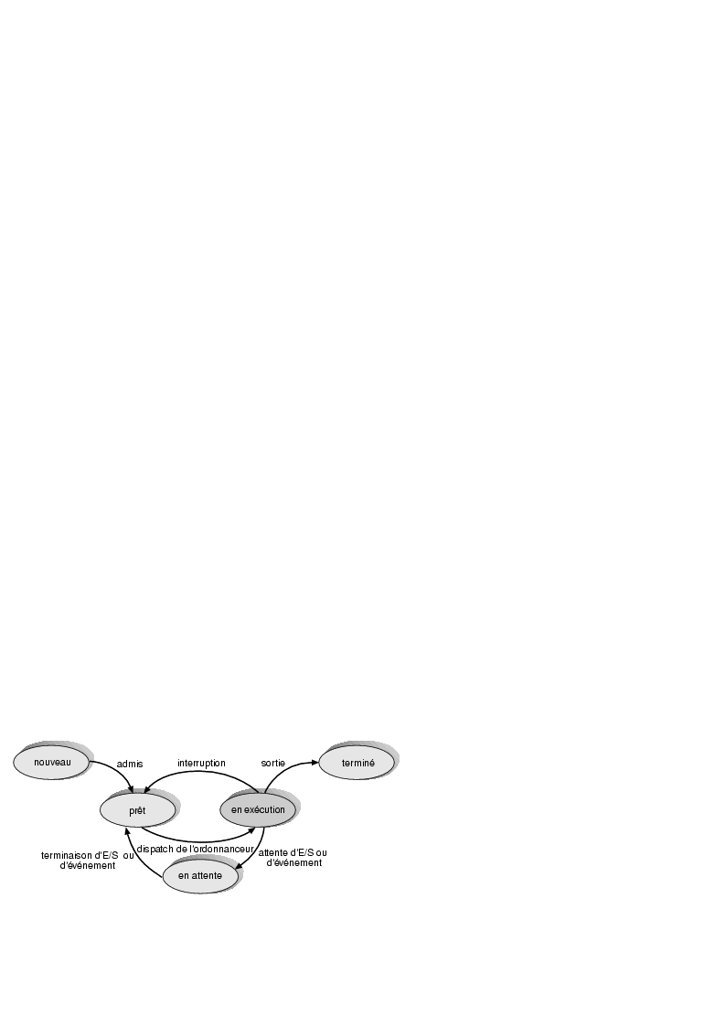
Sémaphores sans attente occupée
Un sémaphore S devient une structure de données:
  Une valeur
  Une liste d’attente L
Un thread devant attendre un sémaphore S, est bloqué et ajouté la file d’attente S.L du sémaphore (v. état bloqué = attente chap 3).
signal(S) enlève (selon une politique juste, ex: PAPS/FIFO) un thread de S.L et le place sur la liste des threads prêts/ready.

Slide 50
Implementation
(les boîtes réprésentent des séquences non-interruptibles)
wait(S): S.value --;
if S.value < 0 { // SC occupée
add this thread to S.L; block // thread mis en état attente (wait)
}
signal(S): S.value ++;
if S.value ≤ 0 { // des threads attendent
remove a process P from S.L; wakeup(P) // thread choisi devient prêt
}
S.value doit être initialisé à une valeur non-négative (dépendant de l’application, v. exemples)

Slide 51
Wait et signal contiennent elles mêmes des SC!
Les opérations wait et signal doivent être exécutées atomiquement (un seul thr. à la fois)
Dans un système avec 1 seule UCT, ceci peut être obtenu en inhibant les interruptions quand un thread exécute ces opérations
Normalement, nous devons utiliser un des mécanismes vus avant (instructions spéciales, algorithme de Peterson, etc.)
L’attente occupée dans ce cas ne sera pas trop onéreuse car wait et signal sont brefs

Slide 52
Problèmes classiques de synchronisation
Tampon borné (producteur-consommateur)
Écrivains - Lecteurs
Les philosophes mangeant

Slide 53
Le pb du producteur - consommateur
Un problème classique dans l ’étude des threads communicants
  un thread producteur produit des données (p.ex.des enregistrements d ’un fichier) pour un thread consommateur

Slide 54
Tampons de communication
Prod
Prod
1 donn
1 donn
1 donn
1 donn
Cons
Cons
Si le tampon est de longueur 1, le producteur et consommateur doivent forcement aller à la même vitesse
Des tampons de longueur plus grandes permettent une certaine indépendance. P.ex. à droite le consommateur a été plus lent

Slide 55
Le tampon borné (bounded buffer)
une structure de données fondamentale dans les SE
b[1]
in: 1ère pos. libre
b[0]
b[1]
b[2]
b[3]
b[4]
b[5]
b[6]
b[7]
b[0]
b[7]
b[2]
ou
b[6]
b[3]
in: 1ère pos. libre
out: 1ère pos. pleine
b[5]
b[4]
out: 1ère pos. pleine
bleu: plein, blanc: libre
Le tampon borné se trouve dans la mémoire partagée entre consommateur et usager

Slide 56
Pb de sync entre threads pour le tampon borné
Étant donné que le prod et le consommateur sont des threads indépendants, des problèmes pourraient se produire en permettant accès simultané au tampon
Les sémaphores peuvent résoudre ce problème

Slide 57
Sémaphores: rappel.
Soit S un sémaphore sur une SC
  il est associé à une file d ’attente
  S positif: S threads peuvent entrer dans SC
  S zéro: aucun thread ne peut entrer, aucun thread en attente
  S négatif: |S| thread dans file d ’attente
Wait(S): S - -
  si après S >= 0, thread peut entrer dans SC
  si S < 0, thread est mis dans file d ’attente
Signal(S): S++
  si après S<= 0, il y avait des threads en attente, et un thread est réveillé
Indivisibilité = atomicité de ces ops

Slide 58
Solution avec sémaphores
Un sémaphore S pour exclusion mutuelle sur l’accès au tampon
  Les sémaphores suivants ne font pas l’EM
Un sémaphore N pour synchroniser producteur et consommateur sur le nombre d’éléments consommables dans le tampon
Un sémaphore E pour synchroniser producteur et consommateur sur le nombre d’espaces libres

Slide 59
Solution de P/C: tampon circulaire fini de dimension k
Initialization: S.count=1; //excl. mut.
N.count=0; //esp. pleins
E.count=k; //esp. vides
append(v):
b[in]=v;
In ++ mod k;
Producer:
repeat
produce v;
wait(E);
wait(S);
append(v);
signal(S);
signal(N);
forever
Consumer:
repeat
wait(N);
wait(S);
w=take();
signal(S);
signal(E);
consume(w);
forever
take():
w=b[out];
Out ++ mod k;
return w;
Sections critiques

Slide 60
Points importants à étudier
dégâts possibles en interchangeant les instructions sur les sémaphores
  ou en changeant leur initialisation
Généralisation au cas de plus. prods et cons

Slide 61
Concepts importants de cette partie du Chap 6
Le problème de la section critique
L’entrelacement et l’atomicité
Problèmes de famine et interblocage
Solutions logiciel
Instructions matériel
Sémaphores occupés ou avec files
Fonctionnement des différentes solutions
L’exemple du tampon borné

Slide 62
Quelques exemples
Problèmes classiques de synchronisation
Lecteurs - Rédacteurs
Les philosophes mangeant
Moniteurs

Slide 63
Sémaphores: rappel
(les boîtes réprésentent des séquences non-interruptibles)
wait(S): S.value --;
if S.value < 0 { // SC occupée
ajouter ce thread à S.L;
block // thread mis en état attente (wait)
}
signal(S): S.value ++;
if S.value ≤ 0 { // des threads attendent
enlever un thread P de S.L;
wakeup(P) // thread choisi devient prêt
}
S.value doit être initialisé à une valeur non-négative
dépendant de l’application, v. exemples

Slide 64
Sémaphores: rappel.
Soit S un sémaphore sur une SC
  il est associé à une file d ’attente
  S positif: S thread peuvent entrer dans SC
  S zéro: aucun thread ne peut entrer, aucun thread en attente
  S négatif: |S| thread dans file d ’attente
Wait(S): S - -
  si après S >= 0, thread peut entrer dans SC
  si S < 0, thread est mis dans file d ’attente
Signal(S): S++
  si après S<= 0, il y avait des threads en attente, et un thread est transféré à la file prêt
Indivisibilité = atomicité de wait et signal

Slide 65
Problème des lecteurs - rédacteurs
Plusieurs threads peuvent accéder à une base de données
  Pour y lire ou pour y écrire
Les rédacteurs doivent être synchronisés entre eux et par rapport aux lecteurs
  il faut empêcher à un thread de lire pendant l’écriture
  il faut empêcher à deux rédacteurs d ’écrire simultanément
Les lecteurs peuvent y accéder simultanément

Slide 66
Une solution (n’exclut pas la famine)
Variable readcount: nombre de threads lisant la base de données
Sémaphore mutex: protège la SC où readcount est mis à jour
Sémaphore wrt: exclusion mutuelle entre rédacteurs et lecteurs
Les rédacteurs doivent attendre sur wrt
  les uns pour les autres
  et aussi la fin de toutes les lectures
Les lecteurs doivent
  attendre sur wrt quand il y a des rédacteurs qui écrivent
  bloquer les rédacteurs sur wrt quand il y a des lecteurs qui lisent
  redémarrer les rédacteurs quand personne ne lit

Slide 67
Les données et les rédacteurs
Données: deux sémaphores et une variable
mutex, wrt: semaphore (init. 1);
readcount : integer (init. 0);
Rédacteur
wait(wrt);
. . .
// écriture
. . .
signal(wrt);

Slide 68
Les lecteurs
wait(mutex);
readcount ++ ;
if readcount == 1 then wait(wrt);
signal(mutex);
//SC: lecture
wait(mutex);
readcount -- ;
if readcount == 0 then signal(wrt);
signal(mutex):
Le premier lecteur d ’un groupe pourrait devoir attendre sur wrt, il doit aussi bloquer les rédacteurs. Quand il sera entré, les suivants pourront entrer librement
Le dernier lecteur sortant doit permettre l`accès aux rédacteurs

Slide 69
Observations
Le 1er lecteur qui entre dans la SC bloque les rédacteurs (wait (wrt)), le dernier les remet en marche (signal (wrt))
Si 1 rédacteur est dans la SC, 1 lecteur attend sur wrt, les autres sur mutex
un signal(wrt) peut faire exécuter un lecteur ou un rédacteur

Slide 70
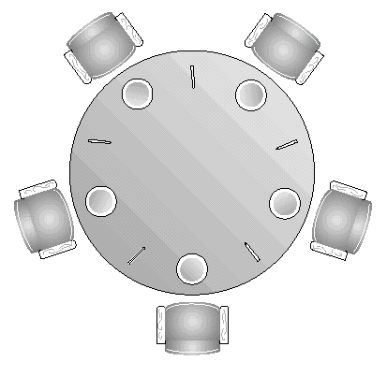
Le problème des philosophes mangeant
5 philosophes qui mangent et pensent
Pour manger il faut 2 fourchettes, droite et gauche
Un problème classique de synchronisation
Illustre la difficulté d’allouer ressources aux threads tout en évitant interblocage et famine

Slide 71
Le problème des philosophes mangeant
Un thread par philosophe
Un sémaphore par fourchette:
  fork: array[0..4] of semaphores
  Initialisation: fork[i ] =1 for i:=0..4
Première tentative:
  interblocage si chacun débute en prenant sa fourchette gauche!
    Wait(fork[i])
Thread Pi:
repeat
think;
wait(fork[i]);
wait(fork[i+1 mod 5]);
eat;
signal(fork[i+1 mod 5]);
signal(fork[i]);
forever

Slide 72
Le problème des philosophes mangeant
Une solution: admettre seulement 4 philosophes à la fois qui peuvent tenter de manger
Il y aura touj. au moins 1 philosophe qui pourra manger
  même si tous prennent 1 fourchette
Ajout d’un sémaphore T qui limite à 4 le nombre de philosophes “assis à la table”
  initial. de T à 4
Thread Pi:
repeat
think;
wait(T);
wait(fork[i]);
wait(fork[i+1 mod 5]);
eat;
signal(fork[i+1 mod 5]);
signal(fork[i]);
signal(T);
forever

Slide 73
Avantage des sémaphores
(par rapport aux solutions précédentes)
Une seule variable partagée par section critique
deux seules opérations: wait, signal
contrôle plus localisé (que avec les précéds)
extension facile au cas de plus. threads
possibilité de faire entrer plus. threads à la fois dans une section critique
gestion de files d`attente par le SE: famine évitée si le SE est équitable (p.ex. files FIFO)

Slide 74
Problème avec sémaphores: difficulté de programmation
wait et signal sont dispersés parmi plusieurs threads, mais ils doivent se correspondre
  V. programme du tampon borné
Utilisation doit être correcte dans tous les threads
Un seul “mauvais” thread peut faire échouer toute une collection de threads (p.ex. oublie de faire signal)
Considérez le cas d`un thread qui a des waits et signals dans des boucles et des tests...

Slide 75
Moniteurs: une autre solution
Constructions (en langage de haut-niveau) qui procurent une fonctionnalité équivalente aux sémaphores mais plus facile à contrôler
Disponibles en:
    Concurrent Pascal, Modula-3...
      synchronized method en Java (moniteurs simplifiés)

Slide 76
Moniteur
Est un module contenant:
  une ou plusieurs procédures
  une séquence d’initialisation
  variables locales
Caractéristiques:
  variables locales accessibles seulement à l’aide d’une procédure du moniteur
  un thread entre dans le moniteur en invoquant une de ses procédures
  un seul thread peut exécuter dans le moniteur à tout instant (mais plus. threads peuvent être en attente dans le monit.)

Slide 77
Moniteur
Il assure à lui seul l’exclusion mutuelle: pas besoins de le programmer explicitement
On assure la protection des données partagées en les plaçant dans le moniteur
  Le moniteur verrouille les données partagées lorsqu’un thread y entre
Synchronisation de threads est effectuée en utilisant des variables conditionnelles qui représentent des conditions après lesquelles un thread pourrait attendre avant d’exécuter dans le moniteur

Slide 78
Structure générale du moniteur (style Java)
monitor nom-de-moniteur
{ // déclarations de vars
public entry p1(. . .) {code de méthode p1}
public entry p2(. . .) {code de méthode p2}
. . .
}
La seule façon de manipuler les vars internes au moniteur est d’appeler une des méthodes d’entrée

Slide 79
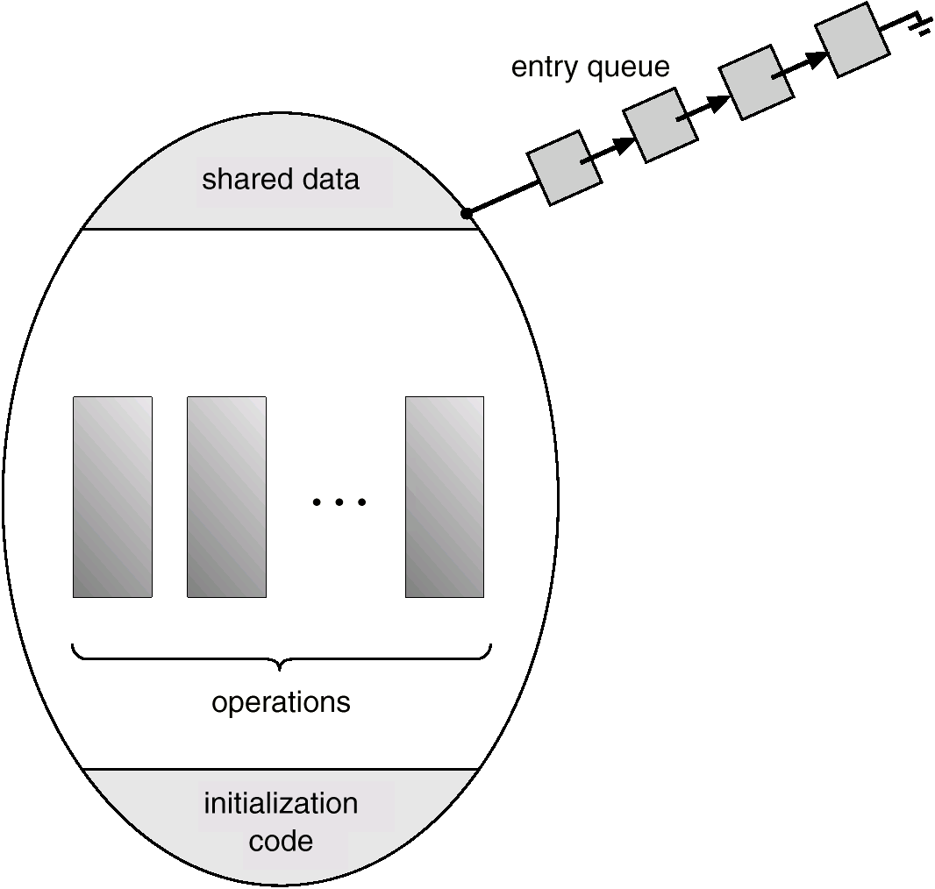
Moniteur: Vue schématique simplifiée style Java

Slide 80
Variables conditionnelles (n’existent pas en Java)
sont accessibles seulement dans le moniteur
accessibles et modifiables seulement à l’aide de 2 fonctions:
  x: wait bloque l’exécution du thread exécutant sur la condition x
    le thread pourra reprendre l’exécution seulement si un autre thread exécute x: signal)
  x: signal reprend l’exécution d’un thread bloqué sur la condition x
    S’il en existe plusieurs: en choisir un (file?)
    S’il n’en existe pas: ne rien faire

Slide 81
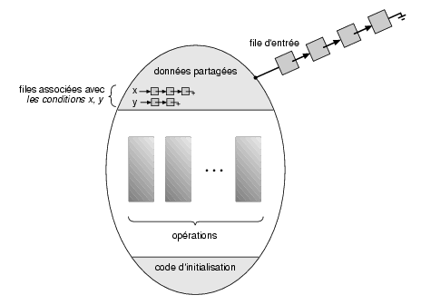
Moniteur avec variables conditionnelles
Dans une banque, il y a une file principale, mais une fois entré on pourrait vous faire attendre dans un fauteuil jusqu’à ce que le préposé soit disponible

Slide 82
Blocage dans les moniteurs
threads attendent dans la file d’entrée ou dans une file de condition (ils n ’exécutent pas)
sur x.wait: le thread est placé dans la file de la condition (il n ’exécute pas)
x.signal amène dans le moniteur 1 thread de la file x (si x vide, aucun effet)

Slide 83
Retour au problème des philosophes mangeant
5 philosophes qui mangent et pensent
Pour manger il faut 2 baguettes, droite et gauche
Un problème classique de synchronisation
Illustre la difficulté d’allouer ressources aux threads tout en évitant interblocage et famine

Slide 84
Philosophes mangeant structures de données
Chaque philos. a son propre state qui peut être (thinking, hungry, eating)
  philosophe i peut faire state[i] = eating ssi les voisins ne mangent pas
Chaque condition a sa propre condition self
  le philosophe i peut attendre sur self [ i ] si veut manger, mais ne peut pas obtenir les 2 baguettes

Slide 85
Chaque philosophe exécute à jamais:
repeat
pickup
eat
putdown
forever

Slide 86
Un philosophe mange
private test(int i) {
if ( (state[(i + 4) % 5] != EATING) &&
(state[i] == HUNGRY) &&
(state[(i + 1) % 5] != EATING) ) {
state[i] = EATING;
self[i].signal;
}
}
Un philosophe mange si ses voisins ne mangent pas et s’il a faim.
Une fois mangé, il signale de façon qu’un autre pickup soit possible, si pickup s’était arrêté sur wait
Il peut aussi sortir sans avoir mangé si le test est faux

Slide 87
Chercher de prendre les baguettes
public entry pickUp(int i) {
state[i] = HUNGRY;
test(i);
if (state[i] != EATING)
self[i].wait;
}
Phil. cherche à manger en testant, s’il sort de test qu’il n’est pas mangeant il attend – un autre pickup n’est pas possible avant un self[i] signal

Slide 88
Déposer les baguettes
public entry putDown(int i) {
state[i] = THINKING;
// tester les deux voisins
test((i + 4) % 5);
test((i + 1) % 5);
}
Une fois fini de manger, un philosophe se préoccupe de faire manger ses voisins en les testant

Slide 89
Relation entre moniteurs et autre mécanismes
Les moniteurs sont implantés utilisant les sémaphores ou les autres mécanismes déjà vus
Il est aussi possible d`implanter les sémaphores en utilisant les moniteurs!
  Voir le texte

Slide 90
Le problème de la SC en pratique...
Les systèmes réels rendent disponibles plusieurs mécanismes qui peuvent être utilisés pour obtenir la solution la plus efficace dans différentes situations

Slide 91
Concepts importants du Chapitre 6
Sections critiques: pourquoi
Difficulté du problème de la synch sur SC
  Bonnes et mauvaises solutions
Accès atomique à la mémoire
Solutions logiciel `pures`
Solution matériel: test-and-set
Solutions par appels du système:
  Sémaphores, moniteurs, fonctionnement
Problèmes typiques: tampon borné, lecteurs-écrivains, philosophes

